Slide 1
Carlo Acutis Boží influencer
Náboženská výchova pre 9. ročník

Slide 2
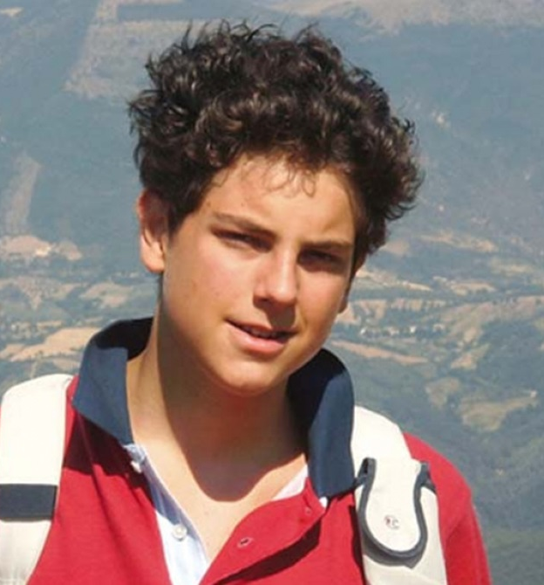
Carlo Acutis /čítaj Karlo Akutis/
Narodil sa v Londýne 3. mája 1991.
Jeho rodičia sa volajú Andrea Acutis a Antonia Salzano.
Krátko po narodení Carla sa presťahovali do Milána v Taliansku.

Slide 3
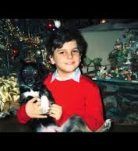
K prvému svätému prijímaniu pristúpil už vo svojich siedmych rokoch života .
24. mája 2003 v Miláne prijal sviatosť birmovania.

Slide 4
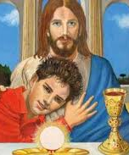
Modlieval sa ruženec, každý týždeň chodil na svätú spoveď.
Pri každej svätej omši sa modlil pred bohostánkom.
Jeho vzormi boli sv. František z Assisi, sv. František a Hyacinta, sv. Dominik Savio, sv. Alojz Gonzaga, sv. Tarzícius a sv. Bernadetta.

Slide 5
Mal veľký záujem o počítače.
Zdokumentoval Eucharistické zázraky z celého sveta.
Vytvoril o nich webovú stránku a multimediálnu výstavu.
Bol známy svojou veselosťou a veľkou úctou k Eucharistii.

Slide 6
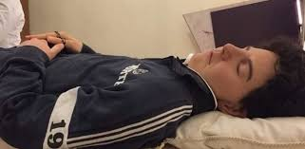
Zomrel 12. októbra 2006 vo veku 15 rokov na leukémiu /rakovina krvi/.
Svoju chorobu a utrpenie obetoval za celú Cirkev a pápeža Benedikta XVI.

Slide 7
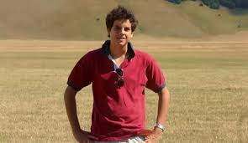
Na jeho príhovor sa uskutočnil zázrak - uzdravenie ťažko chorého chlapca z Brazílie.
Po lekárskom preskúmaní zázraku bol začatý proces blahorečenia mladého Carla.

Slide 8
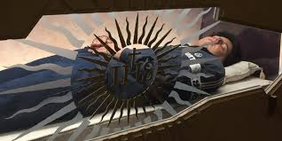
1. októbra 2020 otvorili v Assisi
/Taliansko/ hrob budúceho blahoslaveného Carla Acutisa k verejnej úcte.

Slide 9
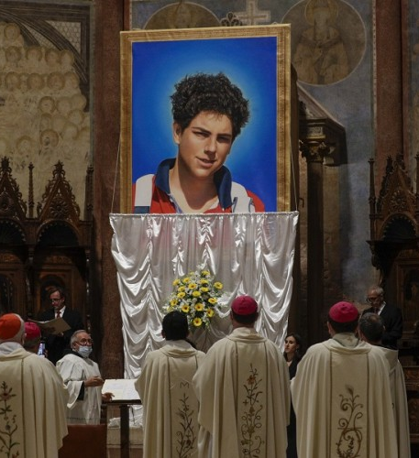
Slávnosť blahorečenia Carla Acutisa sa uskutočnila 10. októbra 2020 v Bazilike sv. Františka v Assisi.

Slide 10
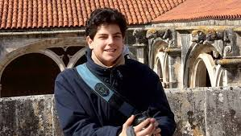
Citáty Carla Acutisa:
,,Eucharistia – moja diaľnica
do neba.“
,,Všetci ľudia sa rodia ako originály, niektorí však zomierajú ako fotokópie.“

Slide 11
Buď aj Ty Boží influencer!
www.carloacutis.com

Slide 12
Ďakujem za pozornosť.
Pani katechétka.
Devleha.

